Slide 1
Présentation du bilan de l’année 2018-2019
Bilans quantitatif, qualitatif et financier
Stéphanie VELOSO
Cheffe du bureau de l’éducation prioritaire et des territoires à la DGESCO

Slide 2
Dispositif OEPRE
Bilan 2018/2019
Jeudi 6 février 2020

Slide 3
Réunion du Comité interministériel à l’intégration 5 juin 2018
Doublement du nombre de parents bénéficiaires à l’horizon 2020
Doublement des crédits alloués au dispositif
Notes:
C2I réuni sous l’autorité du Premier ministre le 5/06/18 a pris la décision de doubler le nombre de benéficiaires d’OEPRE à l’horizon 2020 afin d’atteindre le nombre de 20 000 parents bénéficiaires par an
Cette mesure s’accompagne du doublement des crédits alloués au dispositif (de 2 à 4 millions d’euros pour les 2 ministères)

Slide 4
Séminaire national OEPRE 4 octobre 2018
Réunion des correspondants académiques et des référents régionaux à Paris
lancement des rencontres partenariales territoriales (RPT) organisées à l’échelle d’une région académique
relance du pilotage local
Notes:
RPT organisées entre le 13 mars et le 5 juin 2019
L’objectif est d’optimiser le fonctionnement de l’écosystème local d’intégration (rectorats et préfectures). Dans l’ensemble ces rencontres territoriales ont permis de relancer le pilotage local.

Slide 5
Plan stratégique de développement
3 axes travaillés par 3 groupes de travail :
suivre et évaluer l’organisation d’OEPRE
attirer, former et fidéliser les formateurs
intégrer davantage OEPRE dans le parcours d’intégration républicaine rénové
Notes:
Des groupes de travail associant des représentants des deux administrations centrales concernées, de correspondants des académies de Paris, Créteil, Versailles, Toulouse, Clermont-Ferrand, Strasbourg et Nancy-Metz, de représentants des préfectures de région et de département, etc. ont engagé une réflexion commune visant à
1. améliorer les indicateurs d’enquête, en particulier en ce qui concerne l’impact du dispositif sur l’intégration des familles étrangères et sur la réussite scolaire de leurs enfants
2. créer des ressources en direction des formateurs impliqués dans l’animation des ateliers
3. créer des supports de communication permettant de faciliter l’ouverture d’ateliers supplémentaires.

Slide 6
Bilan quantitatif
2018/2019

Slide 7
Enquête académique
 | Nombre d’ateliers | Nombre de parents bénéficiaires
Année 2017/2018 | 460 | 7 774
Année 2018/2019 | 653 | 8 267
Evolution | 41% | 6,3%

Slide 8
Perspective de progression pour 2019/2020

Slide 9
Enquête écoles/établissements
Sur les 627 établissements concernés,
393 établissements ont répondu à l’enquête, soit un taux de réponse de 63%

Slide 10
Le taux de réponse varie selon le type d’établissement:
 | Nombre d’établissements concernés | Nombre d’établissements ayant répondu | Taux de réponse
Ecole | 193 | 75 | 39%
Collège | 413 | 305 | 74%
Lycée | 18 | 10 | 56%
Autre | 3 | 3 | 100%
Ensemble | 627 | 393 | 63%

Slide 11
Les Ateliers

Slide 12
Organisation des ateliers
En journée pour 380 établissements (soit 96,7%)
Après 18h pour 29 établissements
En journée et après 18h pour 20 établissements

Slide 13
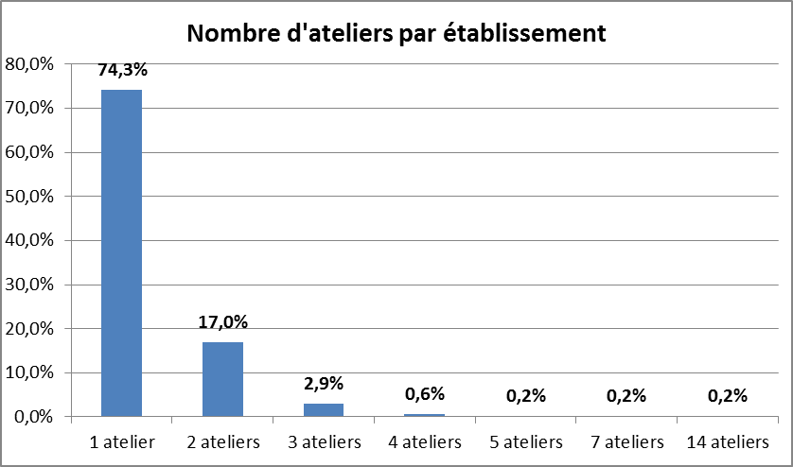

Slide 14
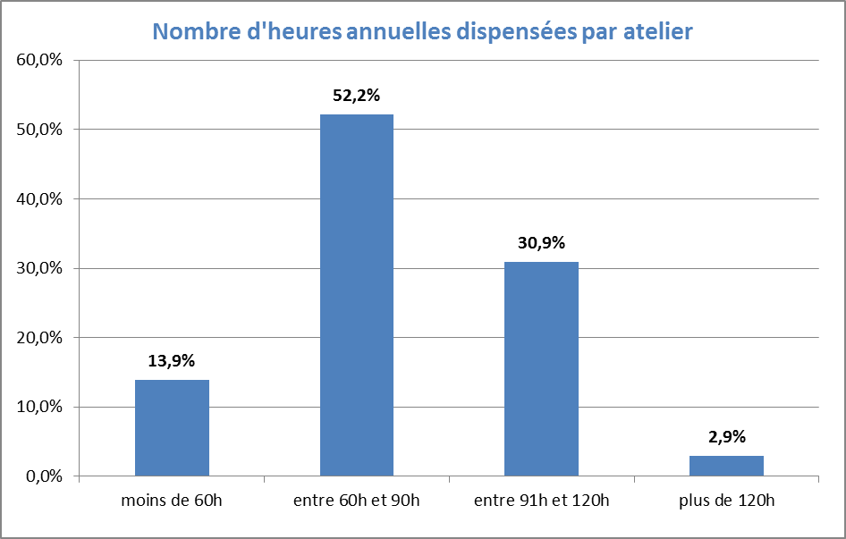
En moyenne, le nombre d’heures de formation dispensées est de 80,2 heures
(contre 72,4 heures en 2017/2018).

Slide 15
Participation aux ateliers
 | RS 2018 | Déc-18 | Mars-19
Nombre de parents | 6 212 | 5 990 | 5 990
Soit une présence relativement stable tout au long de l’année
(-3,6% entre septembre et décembre).

Slide 16
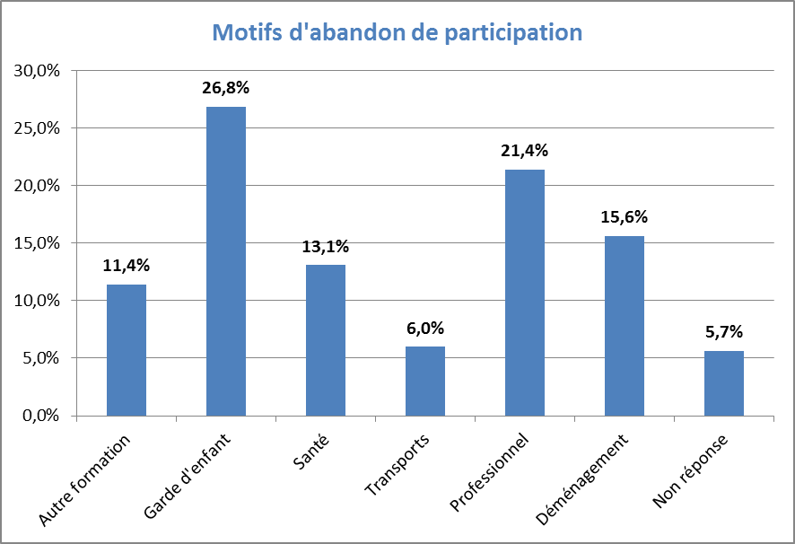

Slide 17
Part des femmes dans les ateliers

Slide 18
Part des primo arrivants dans les ateliers

Slide 19
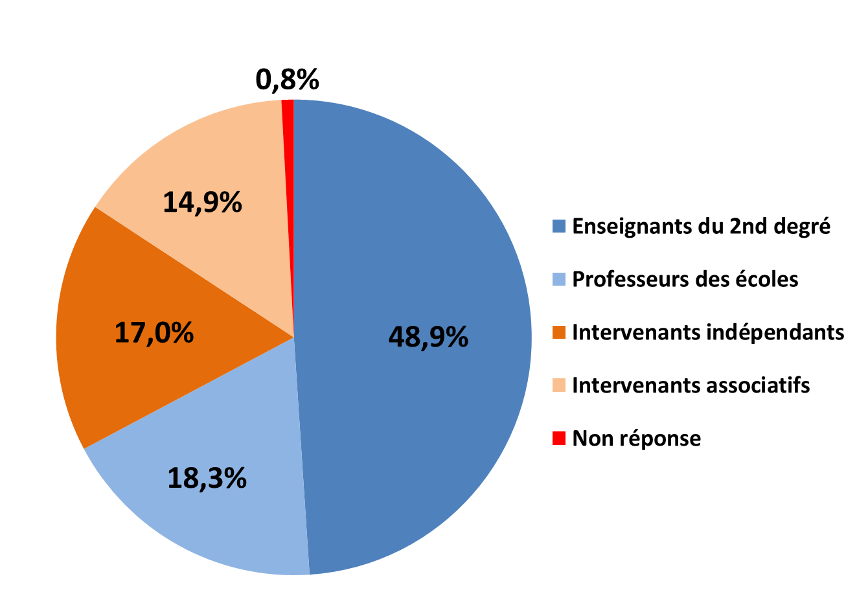
Les enseignants du 1er et du 2nd degré représentent près de 65% des animateurs.
Statut de l’animateur principal

Slide 20
Bilan financier
2018/2019

Slide 21
Evolution du budget total OEPRE :
2018 | 2019 | 2020
2 M€ | 3,5 M€ | 4 M€

Slide 22
Délégations et engagements des crédits MENJ
 | Crédits délégués | Crédits consommés
2018 | 1 000 000 € | 814 956 €
2019 | 2 000 000 € | 1 903 168 €
Le taux de consommation des crédits est proche de 100% et demeure sous-évalué (des erreurs d’imputation budgétaire).
Pour mémoire, la dotation votée en LFI 2020 s’établit à 2M€.

Slide 23
Délégation et engagement des crédits MI
Crédits délégués 2018 | Crédits délégués 2019 | Crédits consommés au 31 décembre 2019
1 051 301 € | 1 551 301 € | 1 244 385 €
Données en cours de consolidation (vérification des imputations budgétaires).
Un code activité spécifique au dispositif a été créé au sein de la nomenclature budgétaire en 2019 afin d’assurer un meilleur suivi financier.
Programmation 2020 : délégation prévue de 2 M€ conformément à l’engagement du MI, suite au C2I, d’un doublement des crédits d’ici 2020.

Slide 24
Bilan qualitatif:
Pédagogie et impacts

Slide 25
Formation des animateurs
Sur les 393 établissements répondants, plus de la moitié déclarent qu’au moins un animateur a bénéficié d’une formation OEPRE

Slide 27
Qualification FLE
Sur les 393 établissements répondant, plus de 80% déclarent qu’au moins un animateur dispose de la qualification Français langue étrangère

Slide 28
Cadre européen commun de référence pour les langues (CECRL)
Dans le cadre des ateliers, l’apprentissage du français se réfère au cadre européen commun de référence pour les langues pour près de 90% des répondants

Slide 29
Impacts sur le suivi de la scolarité des élèves
61% des répondants déclarent que les parents suivent les devoirs de leurs enfants depuis leur participation à l’atelier
70% des répondants déclarent que les parents s’informent en consultant le carnet de liaison de leur enfant depuis leur participation à l’atelier

Slide 30
Co-éducation
Pour 43% des répondants, la mise en place de l’atelier OEPRE a permis de mobiliser l’équipe pédagogique vers l’organisations d’autres initiatives de co-éducation à destination des parents
Les initiatives de co-éducation sont surtout des initiatives qui ont lieu dans les locaux de l’école ou de l’établissement scolaire (café des parents, temps scolaires festifs ou non, espace parent).

